Slide 1

Chào mừng quý thầy cô về dự giờ
Môn: Tiếng Việt
Lớp 4D
Kính chúc quý thầy cô mạnh khỏe.

Slide 2





KHỞI ĐỘNG

Slide 3






TRÒ CHƠI
ĐÀO VÀNG
BẮT ĐẦU

Slide 4






100$
150$
50$
20$
10$
100$
10$
150$
50$
20$
Notes:
Bấm vào số tiền để ra câu hỏi. Trả lời xong bấm ông cụ quay về. Bấm vào cục vàng tương ứng để kéo lên.

Slide 5

Tính từ là những từ như thế nào?
Tính từ là từ miêu tả đặc điểm, tính chất của sự vật, hoạt động, trạng thái….

Slide 6
Nêu 1 số tính từ em biết

Slide 7
Điền tính từ thích hợp vào dấu chấm: ………. như tuyết
Trắng

Slide 8
Điền tính từ thích hợp vào dấu chấm: …… như tiên
Đẹp

Slide 9
Nêu các tính từ chỉ màu xanh
xanh mát, xanh biếc, xanh ngắt, xanh thẳm….

Slide 10
KHÁM PHÁ

Slide 11
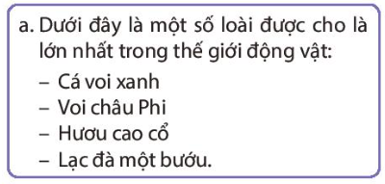
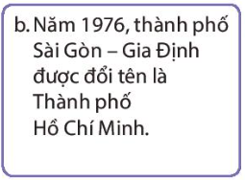


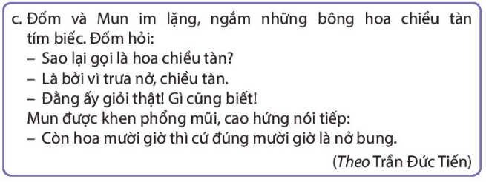
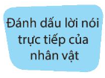

Slide 12

Dùng để đánh dấu các ý trong một đoạn liệt kê
Dấu gạch ngang
Nối các từ ngữ trong một liên danh
Đánh dấu lời nói trực tiếp của nhân vật

Slide 13

a. Để trồng cây trong chậu, em hãy làm theo các bước sau:
– Chuẩn bị đất, cho một phần đất vào chậu.
– Dùng xẻng nhỏ xới đất cho đất tơi xốp.
– Đặt cây vào chậu, cho nốt phần đất còn lại, dùng tay ấn nhẹ đất cho chắc gốc cây.
– Tưới một chút nước vào gốc cây cho đất ẩm và gốc cây chắc hơn.
Dấu gạch ngang dùng để đánh dấu các ý trong một đoạn liệt kê

Slide 14
b. Chương trình học bổng “Vì mái trường xanh” đã đến với các em học sinh khắp ba miền Bắc – Trung – Nam.
Dấu gạch ngang dùng để nối các từ ngữ trong một liên danh

Slide 15
Ghi nhớ :
Dấu gạch ngang có thể được dùng để đánh dấu các ý
trong một đoạn liệt kê và nối các từ ngữ trong một liên danh.

Slide 17

3.
a. Nhạc sĩ Hoàng Vân đã phổ nhạc cho bài thơ Hà Nội – Huế – Sài Gòn của nhà thơ Lê Nguyên.
Dấu gạch ngang dùng để nối các từ ngữ trong một liên danh

Slide 18
3.
b. Để làm một con diều giấy chúng ta phải thực hiện ba bước:
– Làm khung diều.
– Đo và cắt áo diều.
– Ráp các bộ phận của diều.
Dấu gạch ngang dùng để đánh dấu các ý trong một đoạn liệt kê.

Slide 19
VẬN DỤNG

Slide 20









Slide 21






Notes:
Trả lời xong hết bấm chú gấu

Slide 22





Câu 1
Câu 1: Dấu gạch ngang có mấy công dụng?
A. 3 công dụng
B. 2 công dụng
C. 1 công dụng
D.4 công dụng
Notes:
Bấm lọ mật để quay về

Slide 23
Câu 2
Dấu gạch ngang có tác dụng gì trong đoạn văn dưới đây:
Ở trường, em được học rất nhiều môn. Các môn em thích là :
– Âm nhạc
– Mĩ thuật
– Bơi lội
B. Đánh dấu các ý trong một đoạn liệt kê
A. Dẫn lời nói nhân vật
C. Chú thích
D. Đánh dấu lời nói trực tiếp của nhân vật

Slide 24
Câu 3
Trong câu: Chuyến xe Hà Nội – Hải Phòng sẽ khởi hành vào lúc 6 giờ 30 phút.
Dấu gạch ngang có tác dụng gì?
A. Đánh dấu chỗ bắt đầu lời nói
B. Chú thích
C. Nối các từ ngữ trong một liên danh
D. Đánh dấu các ý trong một đoạn liệt kê

Slide 25



Slide 26



Dặn dò
Vận dụng dấu gạch ngang vào viết văn.
Chuẩn bị bài tiếp theo

Slide 27

Cảm ơn quý thầy cô và
các em học sinh

